Slide 1
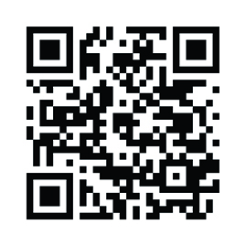
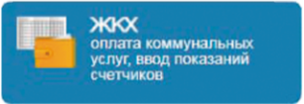
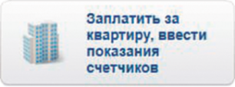
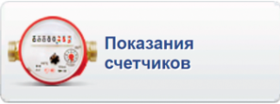
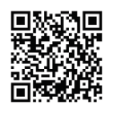
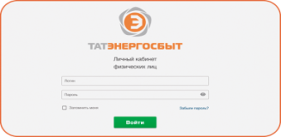
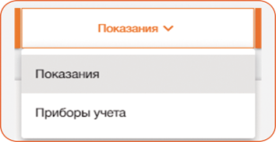
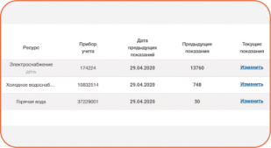
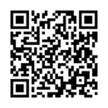
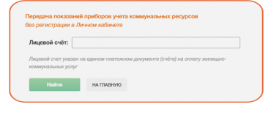
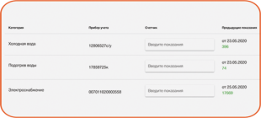
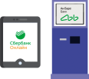
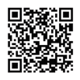
Уважаемые жители!
Рекомендуем Вам следующие способы передачи показаний ПУ:
Зайдите в раздел ЖКХ
на главной странице
Выберите «Оплата услуг ЖКХ,
ввод показаний счетчиков»
Откройте вкладку «Показания счетчиков»
Введите показания и сохраните их
ЛИЧНЫЙ КАБИНЕТ НА САЙТЕ АО «ТАТЭНЕРГОСБЫТ»
Войдите в Личный кабинет
на сайте tatenergosbyt.ru
Откройте вкладку
«Показания»
Введите показания
и сохраните их
БЕЗ РЕГИСТРАЦИИ НА САЙТЕ АО «ТАТЭНЕРГОСБЫТ»
На сайте tatenergosbyt.ru Выберите пункт «Передать показания приборов учета без регистрации»
Введите номер своего лицевого счета
Введите показания и
Нажмите «Сохранить»
ОНЛАЙН-СЕРВИСЫ И ТЕРМИНАЛЫ БАНКОВ
ПРИ ОПЛАТЕ СЧЕТ-КВИТАНЦИИ
В ОТДЕЛЕНИЯХ ПОЧТЫ И БАНКОВ
1
Выберите подраздел «ЖКХ», «Квартплата», «Коммунальные платежи»
1
Запишите показания приборов учёта в таблицу в нижнем правом углу квитанции
2
Найдите «Татэнергосбыт»
2
Напомните при оплате операционисту о
Необходимости занесения показаний из квитанции
3
Введите номер лицевого счета
* Порядок действий зависит от функционала
приложения банка
ВСЕ ПОДРОБНЫЕ ИНСТРУКЦИИ ПО ОПЛАТЕ И ПЕРЕДАЧЕ ПОКАЗАНИЙ НА САЙТЕ АО «ТАТЭНЕРГОСБЫТ»
ПОКАЗАНИЯ ПРИБОРОВ УЧЕТА НЕОБХОДИМО ПЕРЕДАВАТЬ ДО 25 ЧИСЛА КАЖДОГО МЕСЯЦА (ВКЛЮЧИТЕЛЬНО)
С уважением, АО «Татэнергосбыт»

